Slide 1


Núcleo de Suporte ao Cadastro Pecuário NSCP - DDSA
Procedimento Operacional Padrão – POP n° 11 (Atualização 2)
Como realizar a declaração de rebanhos no SIDAB
Salvador, 04 de Julho de 2025

Slide 2
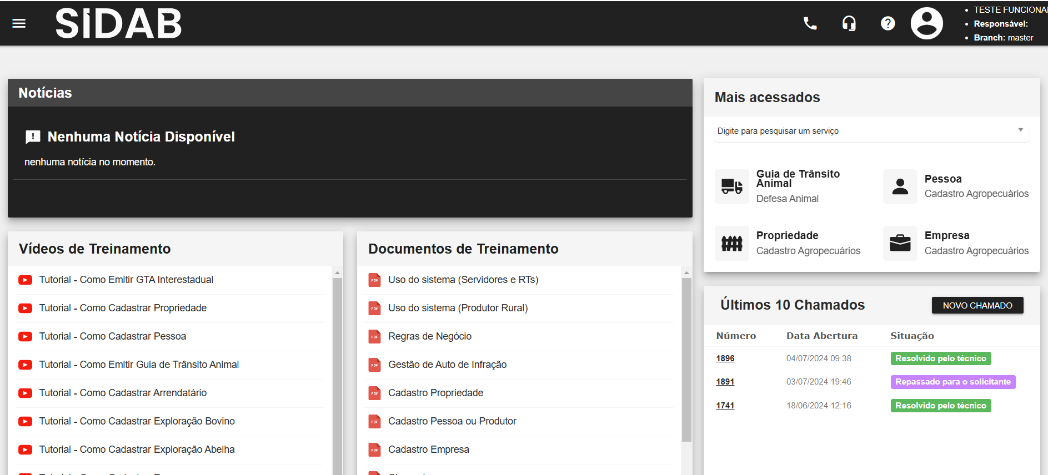
1. Após acessar o Sidab, clicar nas três barras no canto superior esquerdo da tela

Slide 3
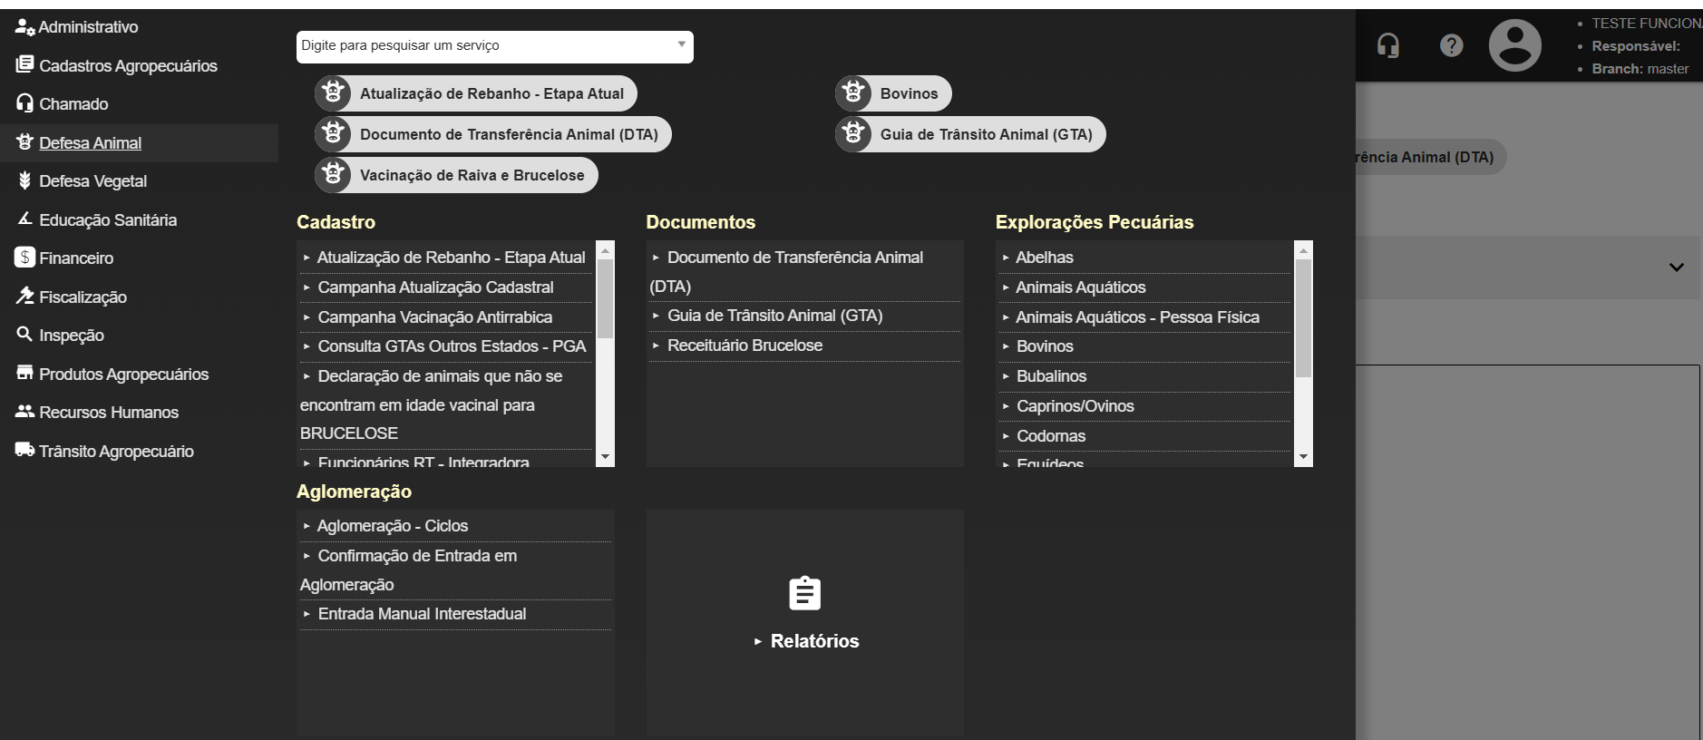
2. Passar o cursor do mouse sobre Defesa Animal e clicar na opção Atualização de Rebanho – Etapa Atual

Slide 4
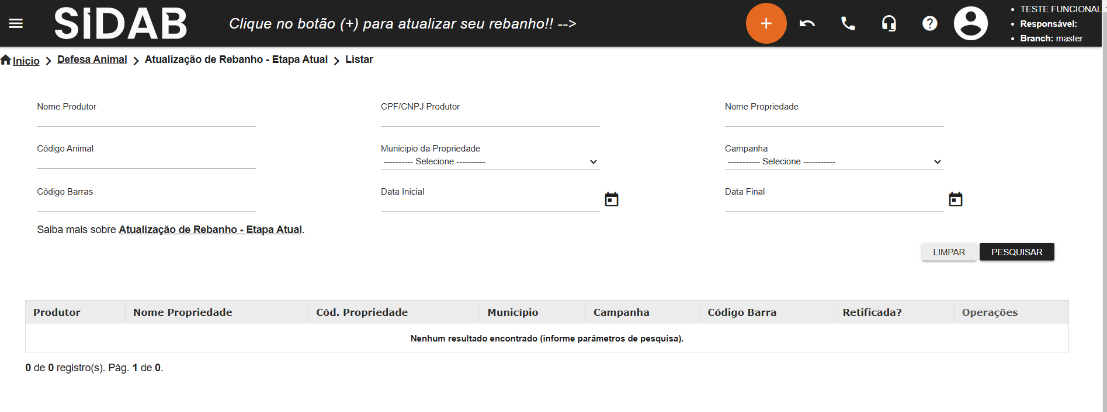
3. Clicar no botão + para iniciar a declaração.

Slide 5
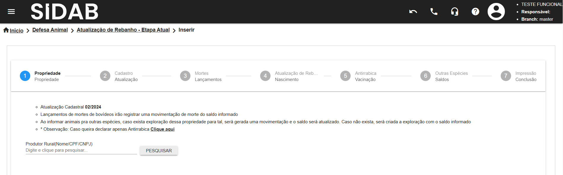
4. Inserir o CPF ou CNPJ na pesquisa para o sistema localizar o cadastro

Slide 6
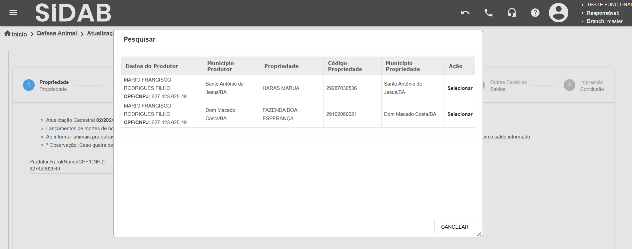
5. O sistema irá relacionar as propriedades onde o produtor possui exploração. Selecione a que deseja atualizar

Slide 7
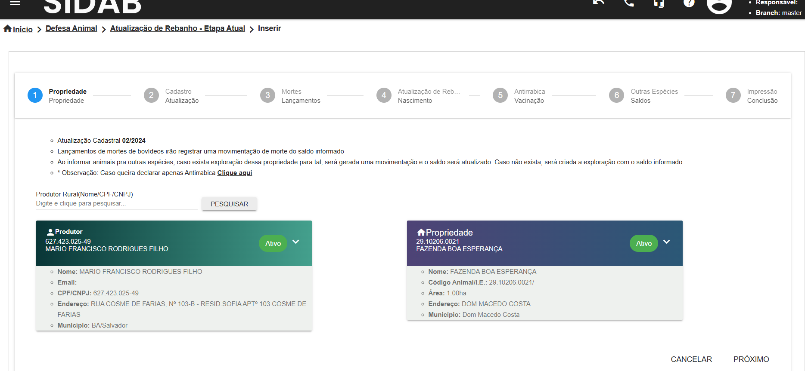
6. Confira a identificação do produtor e da propriedade e clique em PRÓXIMO

Slide 8
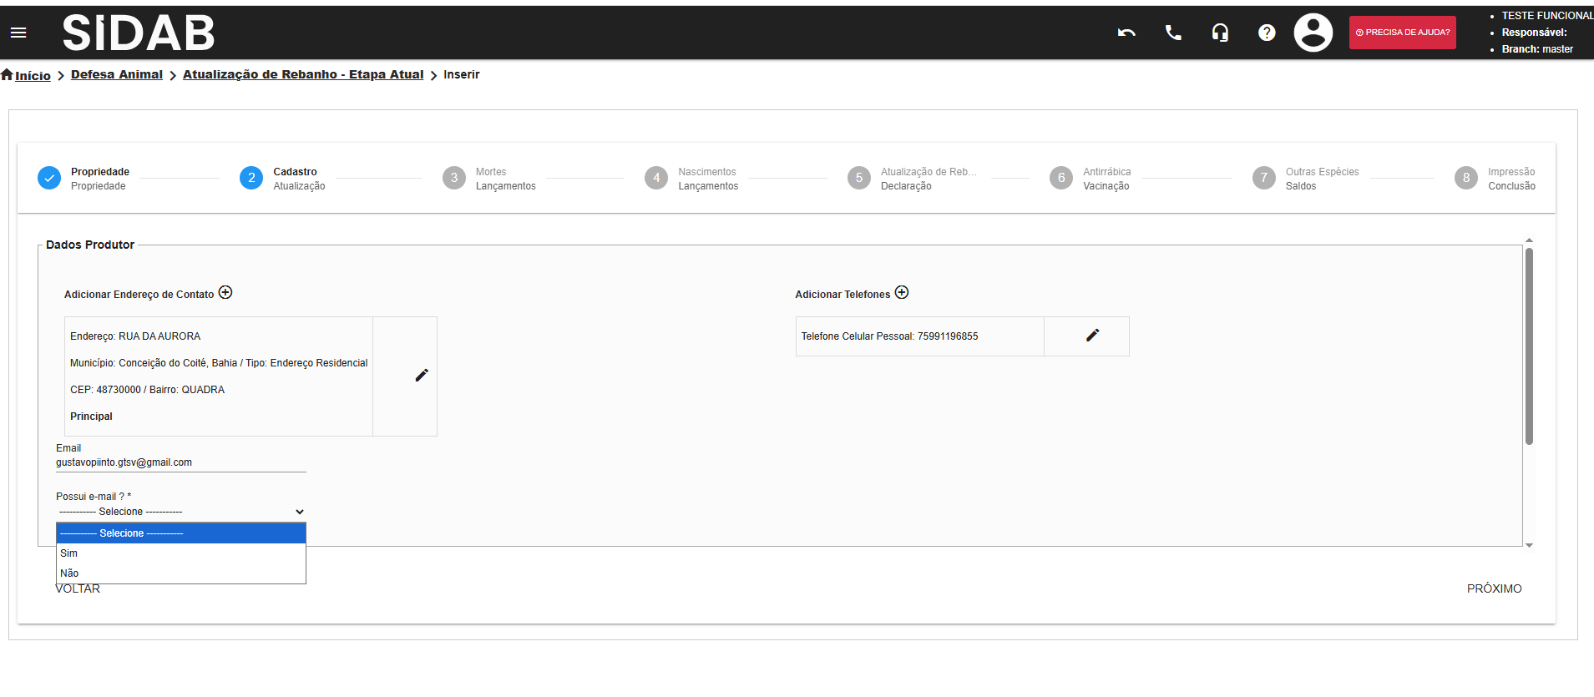
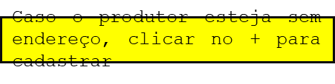

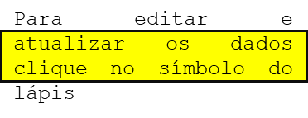
7. Confira e atualize o endereço do produtor, números de telefone e E-mail, caso haja.
Caso não possua e-mail,clicar em “NÃO”

Slide 9
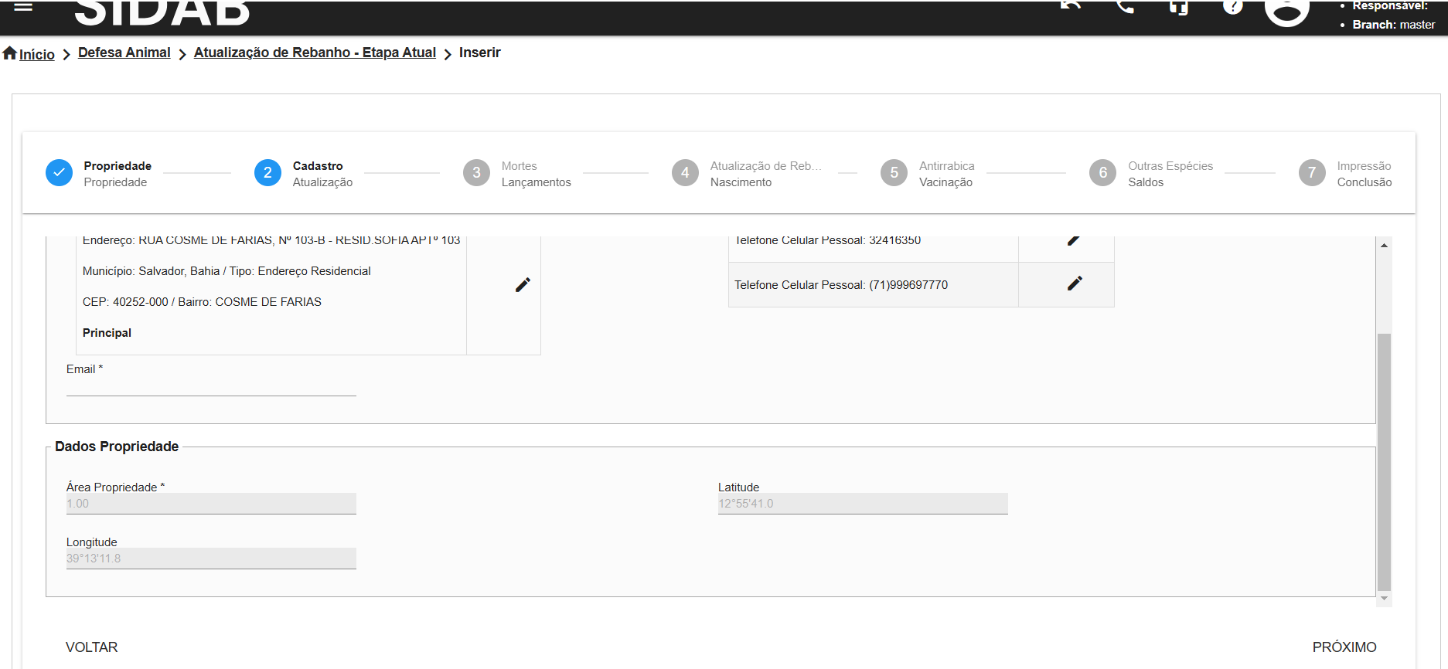
8. Caso a propriedade esteja sem geolocalização, será obrigatório a inclusão das Coordenadas Geográficas nos respectivos campos
Após inserir as Coordenadas Geográficas, clicar em PRÓXIMO.
E caso a propriedade já esteja geolocalizada, clicar em PRÓXIMO

Slide 10
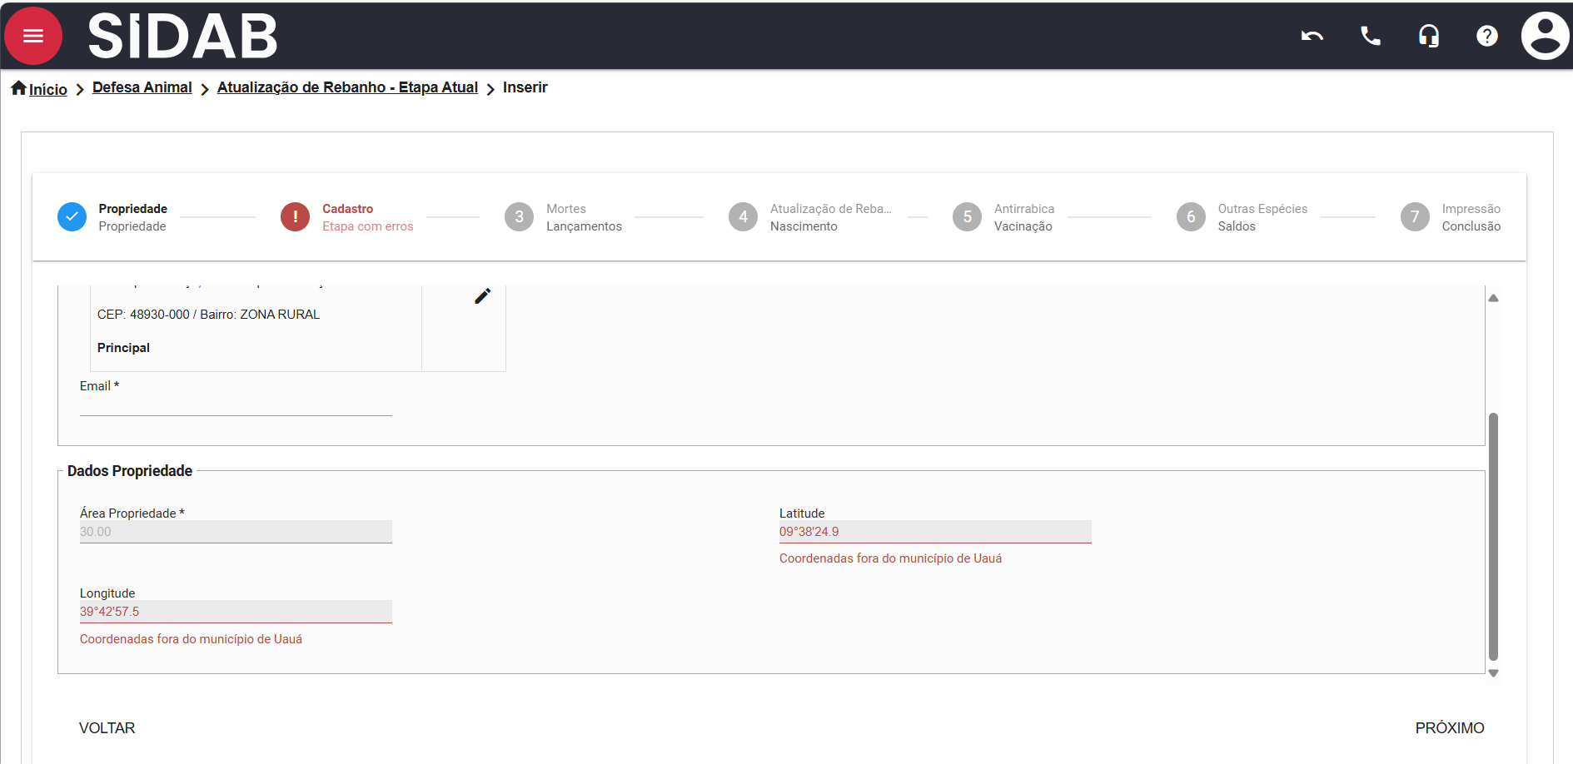
9. Quando a geolocalização acusar que o município de localização da propriedade está errado, será necessário sair da Atualização Cadastral e seguir os passos descritos abaixo:
1. Realizar um novo cadastro da mesma propriedade, desta vez com o município indicado pela geolocalização;
2. Incluir a exploração pecuária e os animais nesse novo cadastro via movimentação – inclusão de saldo inicial;
3. Zerar os animais do cadastro anterior;
4. Inativar o cadastro anterior, justificado por necessidade de correção do município informado;
5. Retornar à Atualização Cadastral e seguir o sequencial do procedimento.

Slide 11
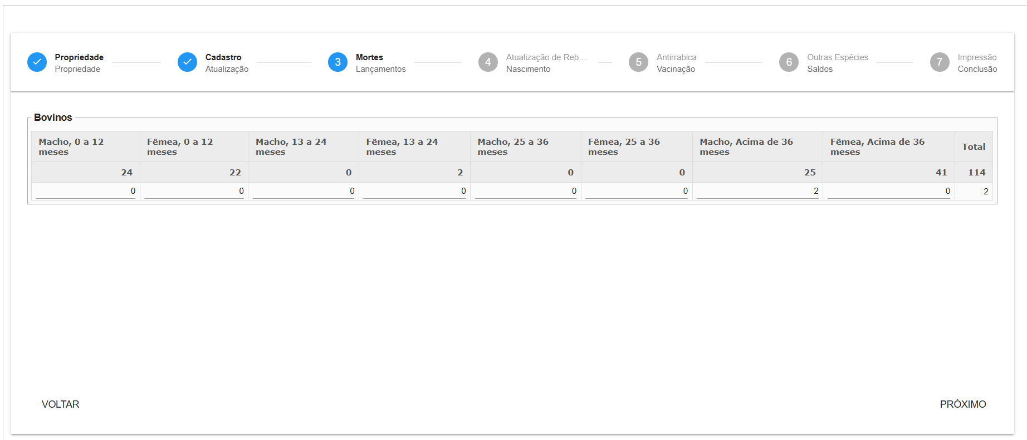
10. Lançar os bovinos e/ou bubalinos que morreram desde a última declaração
Preencher esses campos apenas com os animais que morreram.
Nesse exemplo, lançamos a morte de apenas dois bovinos machos acima de 36 meses
Após lançar os animais mortos, clicar em PRÓXIMO

Slide 12
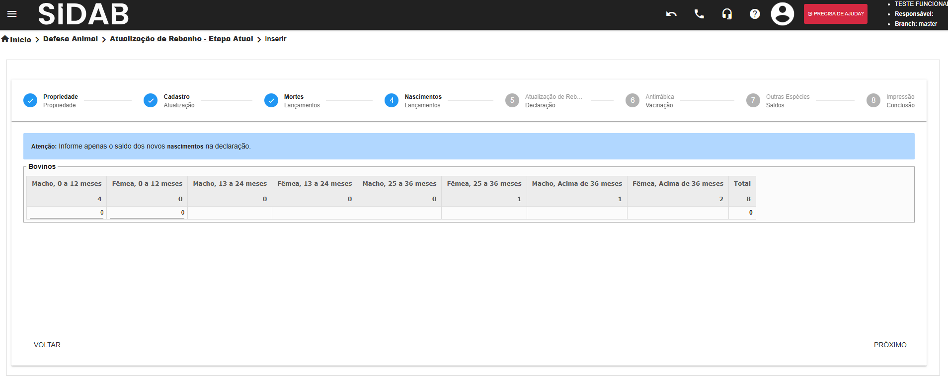
11-Inserir somente os animais nascidos na categoria de 0 a 12 meses
Preencher esses campos apenas
com os animais que nasceram
Após o preenchimento, clicar em PRÓXIMO

Slide 13
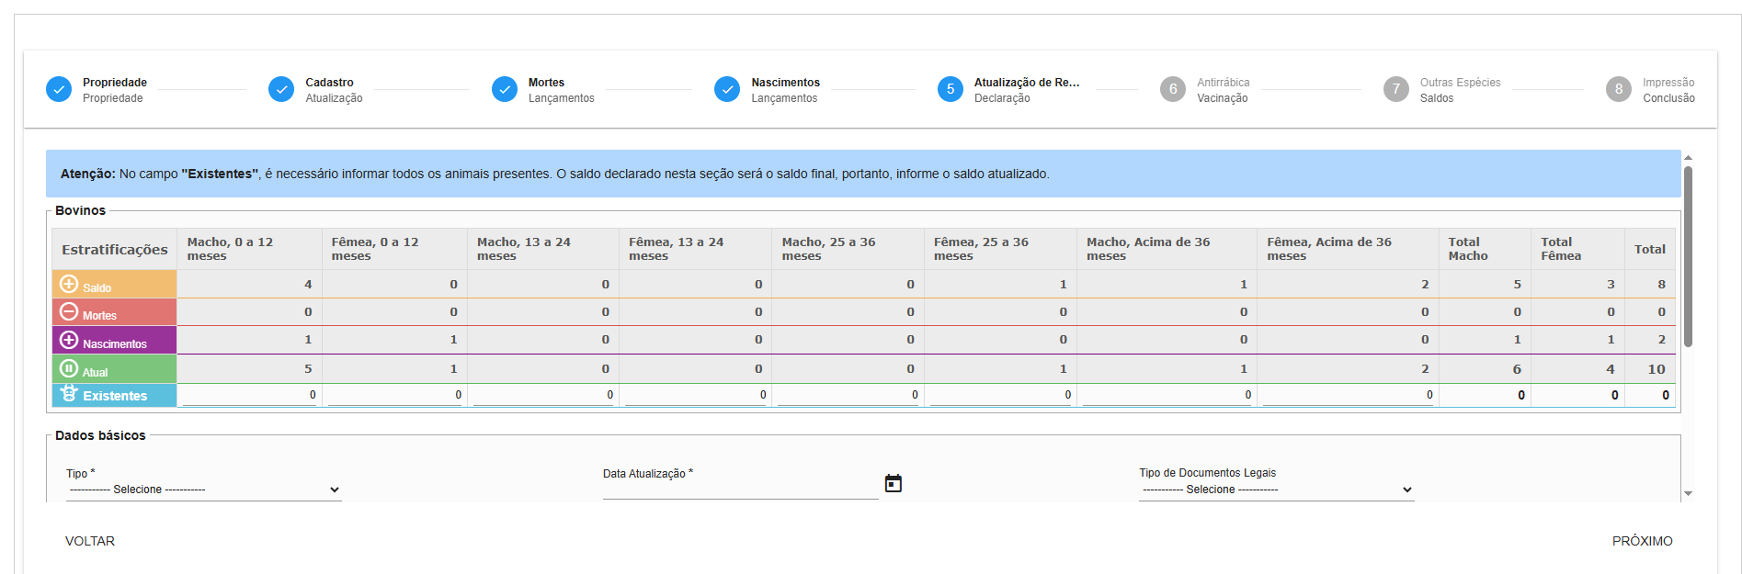
O campo “EXISTENTES” vem em branco para ser preenchido. Ajuste o rebanho existente em todas as faixas etárias,
alterando os quantitativos de animais que evoluíram de faixa etária, conforme declaração do produtor.

Slide 14
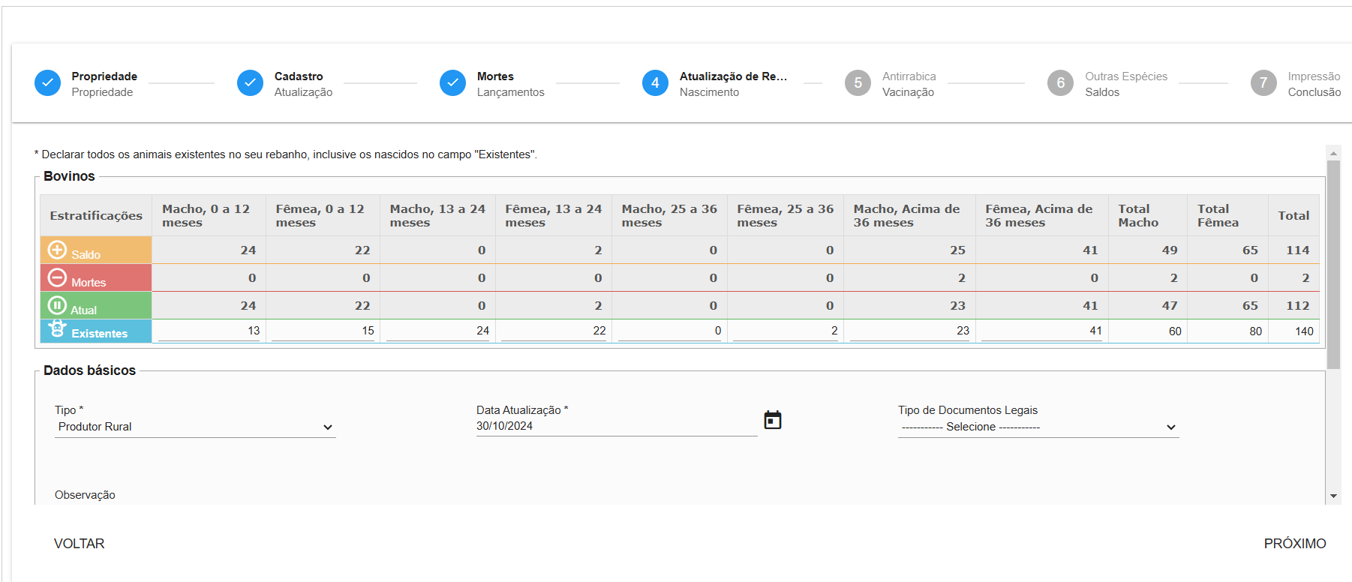
13. Após completar os campos de bovinos e/ou bubalinos existentes, selecionar a opção tipo e informar a data da atualização
O campo tipo de documentos não é obrigatório
Aqui pode ser registrada alguma observação referente à declaração
Descer a barra de rolagem lateral

Slide 15
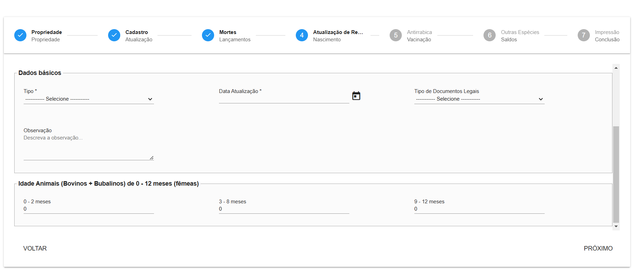
14. Distribuir as bezerras existentes de 0 a 12 meses nas faixas etárias de controle da vacinação contra Brucelose
Esse campo atualmente não faz nenhum vínculo com a emissão de GTA, nem com a vacinação contra Brucelose. Todavia, segundo o desenvolvedor do Sidab esse vínculo será ativado posteriormente, daí a necessidade de preenchimento desses campos.
Em seguida clicar em PRÓXIMO
Para desbloquear a emissão de GTA cuja exploração possua bezerras apenas de 0 a 2 meses, acessar DEFESA ANIMAL → SERVIÇOS → CADASTRO → Declaração de animais que não se encontram em idade vacinal para BRUCELOSE

Slide 16
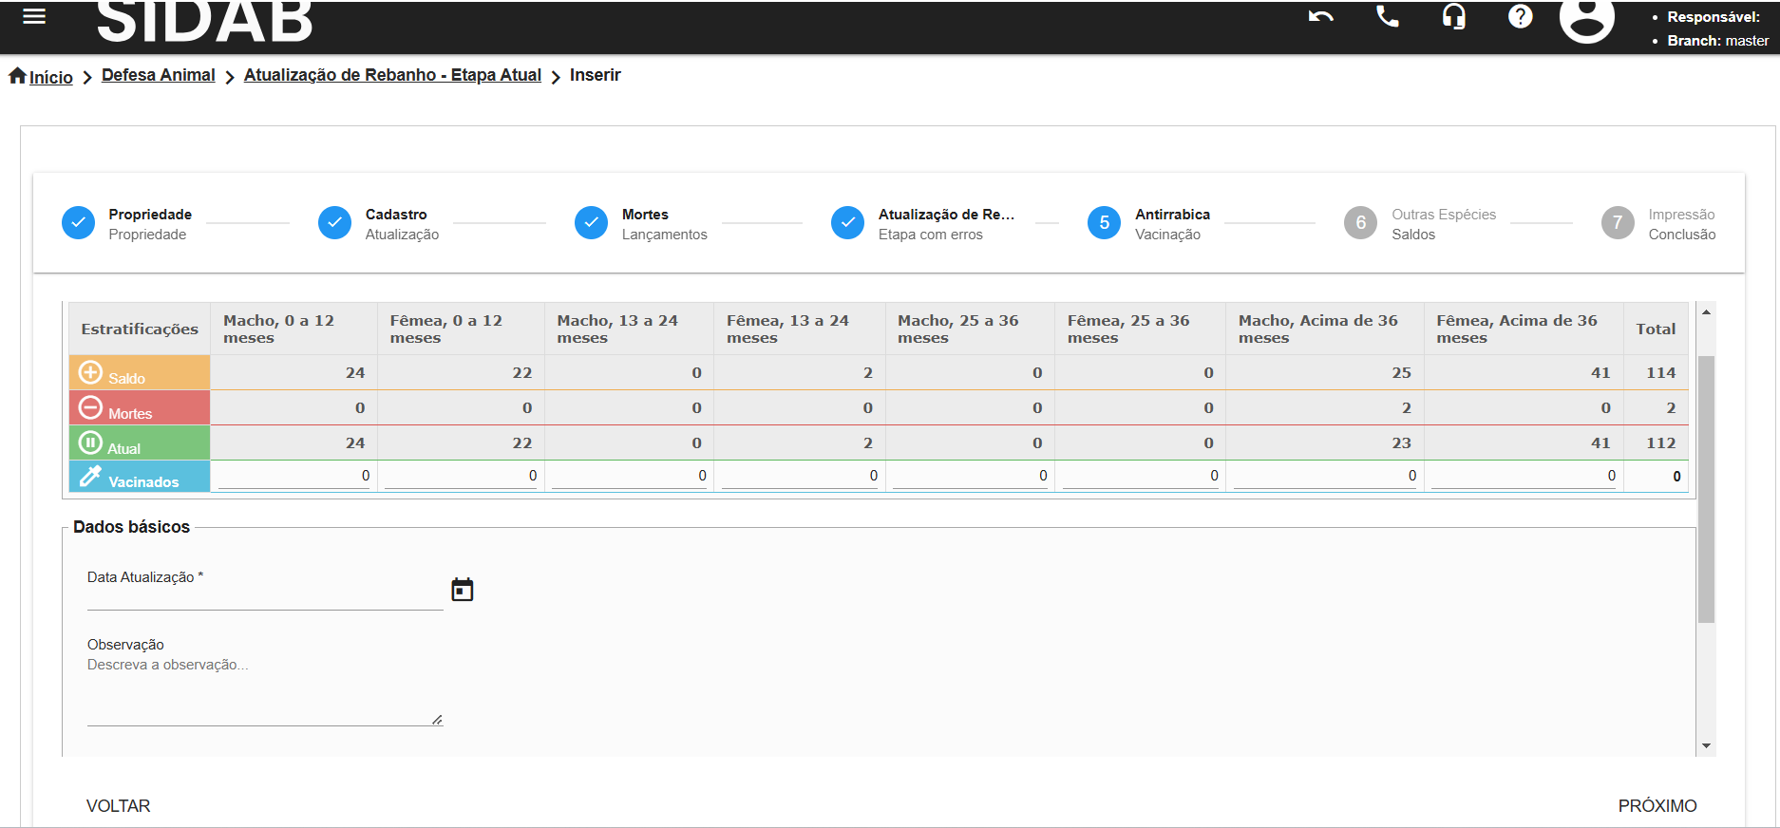
15. Tela para declaração de vacinação contra Raiva
Não havendo vacinação contra Raiva para declarar, clicar direto no item PRÓXIMO

Slide 17
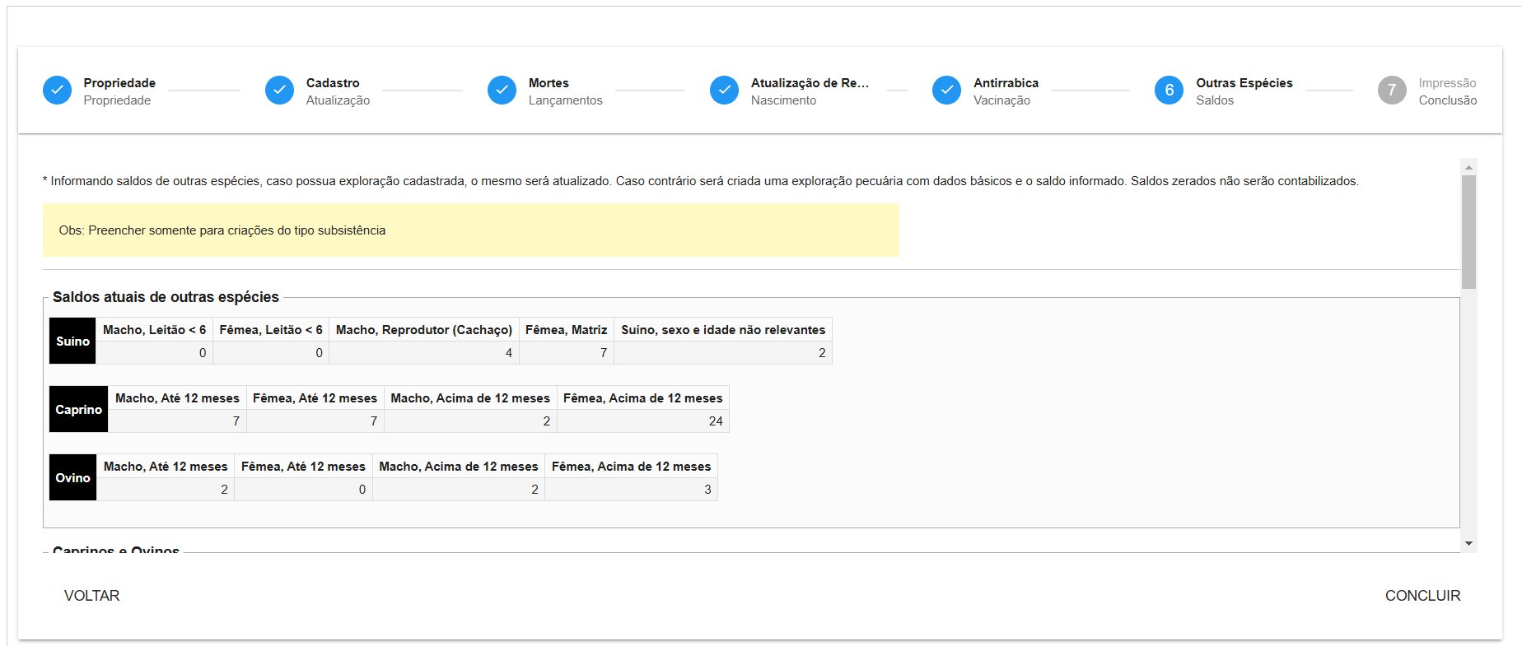
16. Declarar as demais espécies de interesse à Defesa Sanitária Animal
No início dessa tela, o sistema apresenta os saldos atuais das outras espécies cadastrados na exploração
Utilizar a barra de rolagem lateral para visualizar os campos de atualização a serem preenchidos
Nesse exemplo, o produtor possuía saldo de suínos, caprinos e ovinos

Slide 18
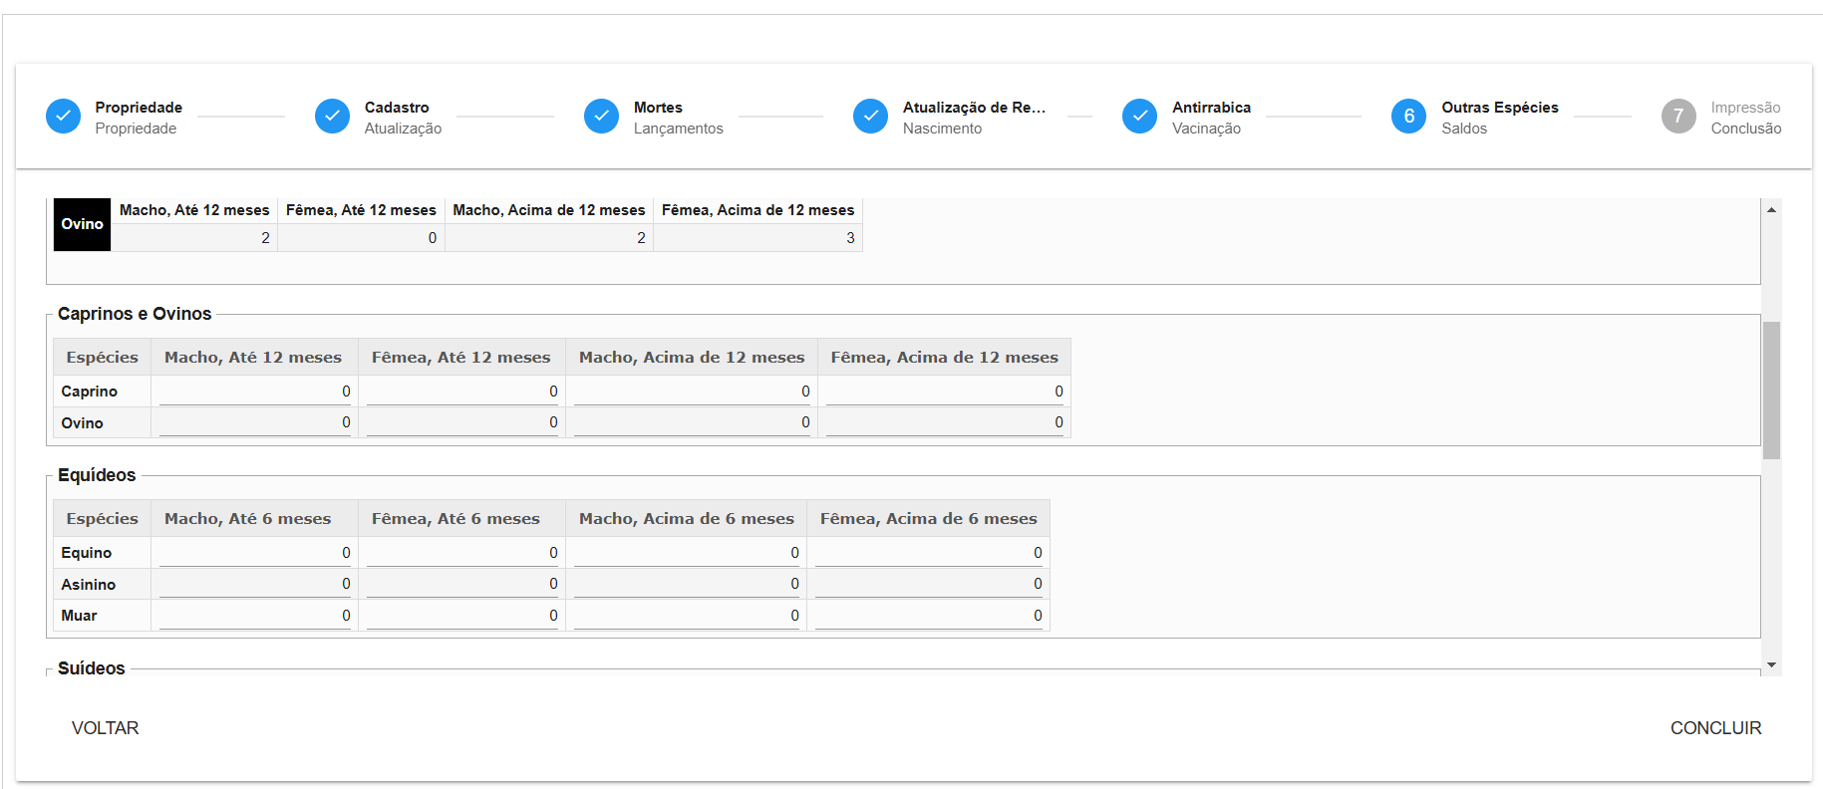
17. Os campos para atualização das demais espécies são disponibilizados em branco para serem preenchidos, conforme o rebanho real existente nas explorações do produtor.
Após inserir os dados para cada grupo de espécies, utilizar a barra de rolagem lateral para visualizar as próximas abaixo.

Slide 19
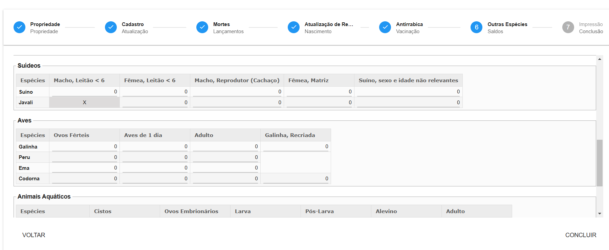
18. Caso seja uma espécie nova para o produtor, ao preencher os campos em aberto, ela será automaticamente incluída no cadastro da exploração.

Slide 20
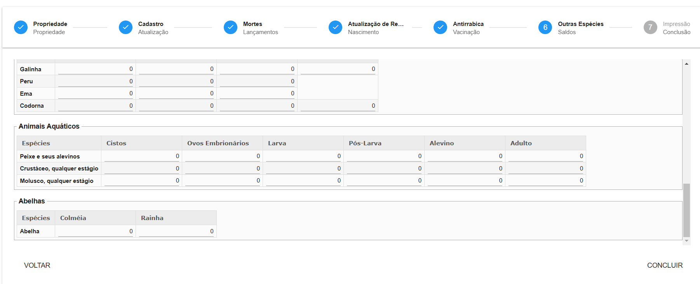
19. É extremamente importante que todas as espécies sejam cadastradas e atualizadas na campanha de declaração
Após concluir a inclusão e/ou atualização de todas as espécies que o produtor declare existir em sua exploração, clicar em CONCLUIR

Slide 21
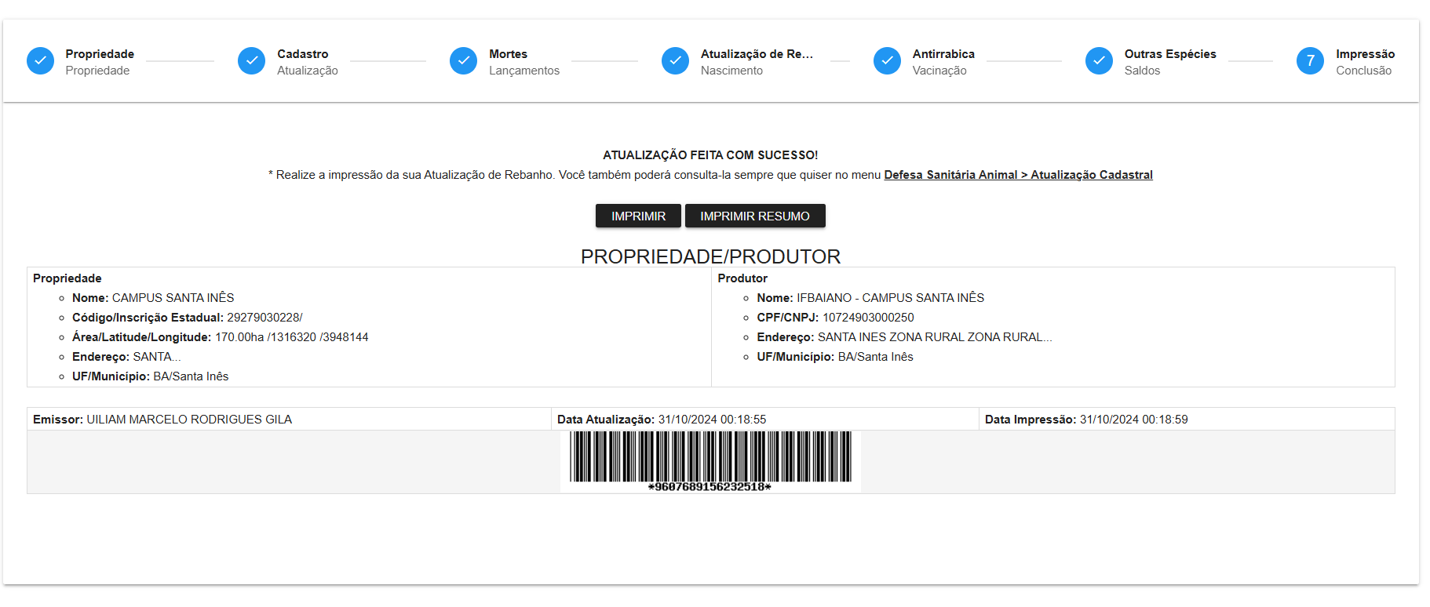
20. O sistema irá gerar um comprovante de atualização e a operação estará finalizada
Imprimir ou salvar o pdf do comprovante apenas se o produtor solicitar.

Slide 22
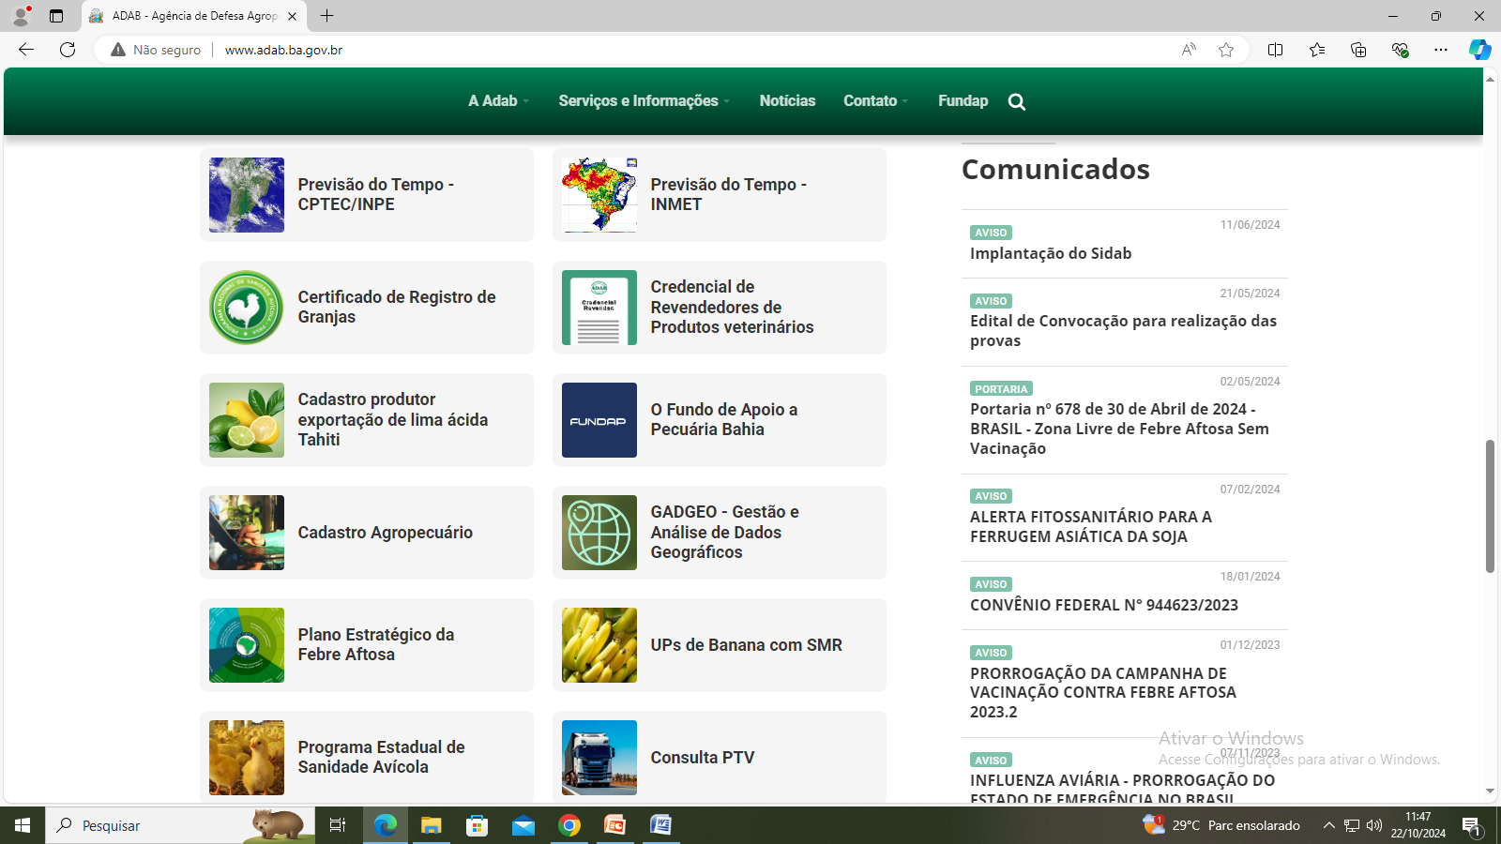
21. Mais informações no link do Cadastro Agropecuário

